Slide 1


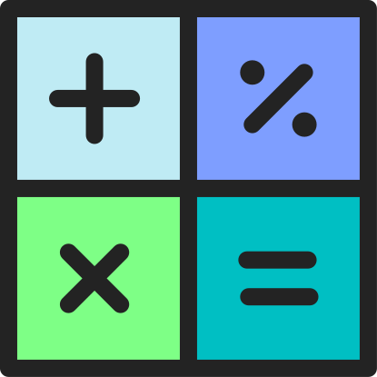

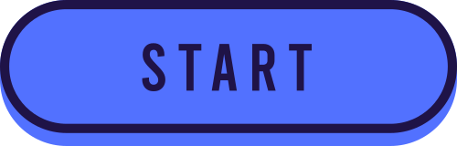




PROJETO DE SISTEMAS
MUNDO
MATEMÁTICO
Onde estudar matemática é uma aventura para alunos do 5º ano!
DESENVOLVEDORES: ÉRICK SANTOS, MATEUS ARAÚJO, SOPHIA MENEZES E WILQUE MURIEL

Slide 2

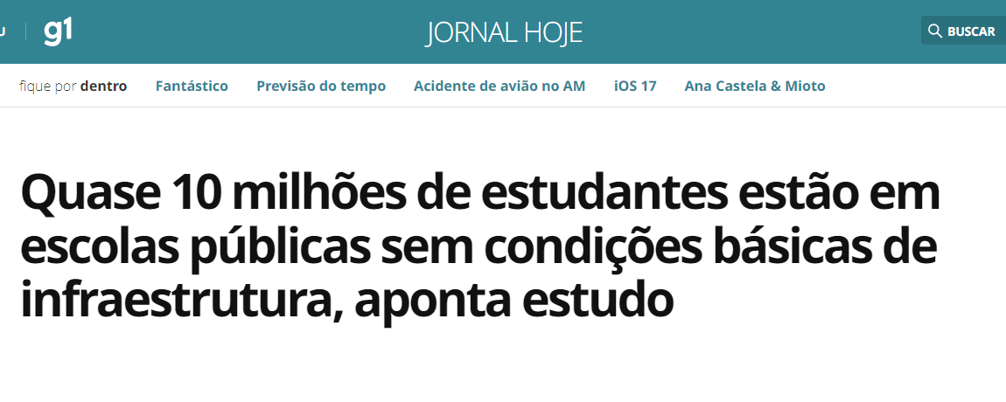
NOTÍCIAS

Slide 3

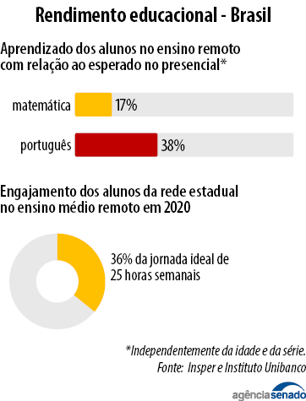
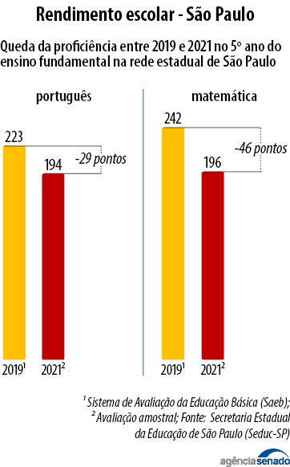
NOTÍCIAS

Slide 4
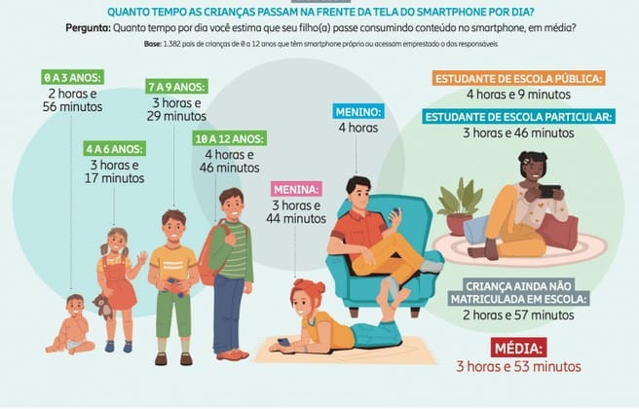
NOTÍCIAS

Slide 5
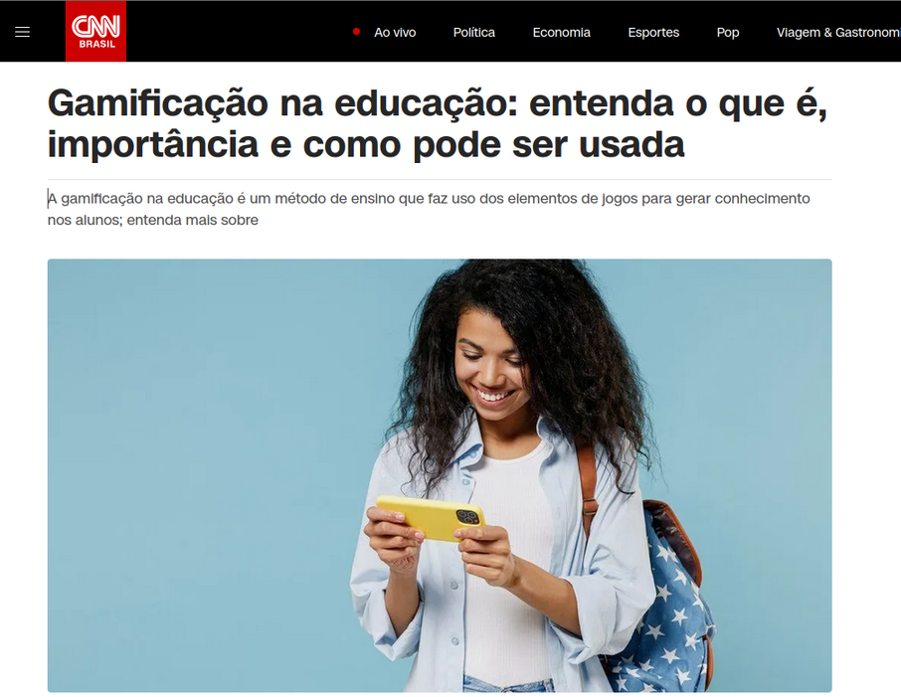

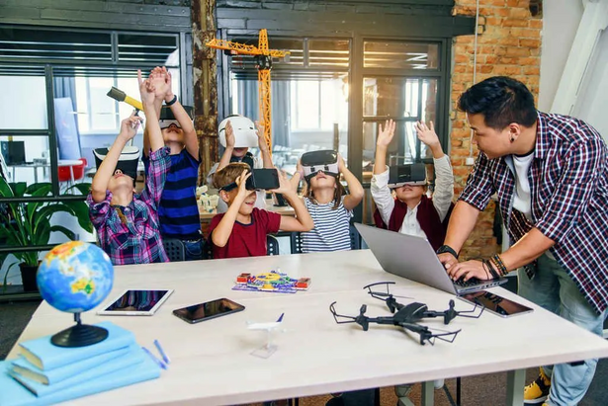
NOTÍCIAS
Quais são os principais benefícios da gamificação na educação?
Oferece dinamismo na aprendizagem
Aumenta o interesse na aula
Facilita a autonomia do aluno

Slide 6
MOTIVAÇÃO
NV.01
NV.02
O propósito deste projeto foi criar um jogo educativo que visa estimular o interesse e apreciação dos estudantes pela Matemática. Através de uma jornada pelos princípios matemáticos, o jogo apresenta desafios intrigantes e fatos curiosos, unindo assim aprendizado e entretenimento.
Diante das dificuldades apresentadas pela maioria dos estudantes no tocante à aprendizagem de Matemática na educação básica, as quais podem ser comprovadas por meio dos resultados apresentados nas avaliações diagnósticas oficiais (PISA, SAEB, entre outras)

Slide 7
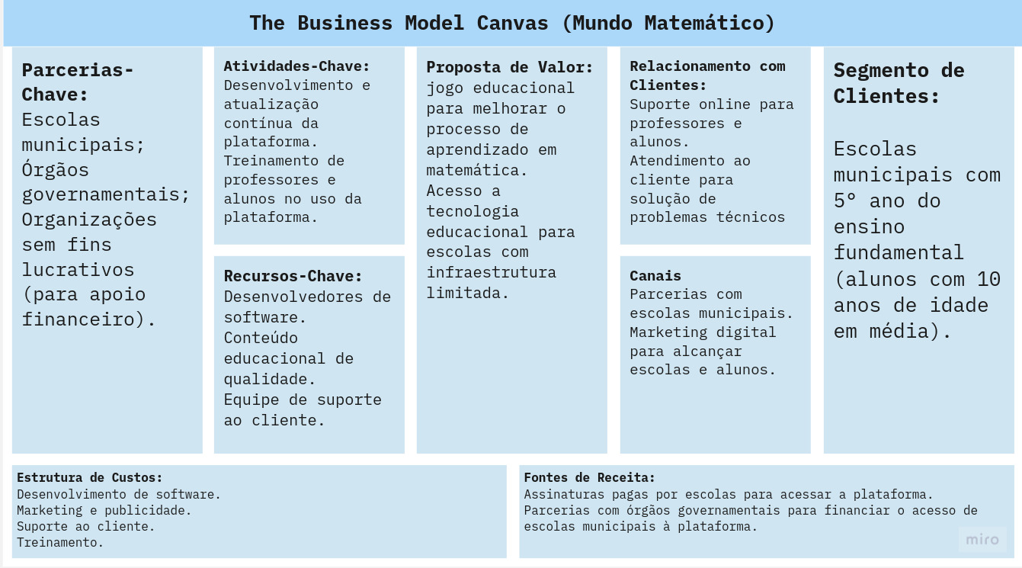

Slide 8
FUNCIONALIDADES
Integração com TVBOX
Acompanhamento de desempenho
Conteúdo Educativo
Interface Amigável
Recursos de Personalização

Slide 9
IMPACTOS SOCIAIS
Melhorias na Educação;
Monitoramento do Desempenho;
Redução da Desigualdade Educacional; e
Uso de Tecnologia como Ferramenta de Ensino.

Slide 10

NOSSO DIFERENCIAL
A Base Nacional Comum Curricular (BNCC) representa o alicerce sobre o qual a educação brasileira é construída: os currículos escolares.
Por meio da BNCC, é possível estabelecer as competências e habilidades que todos os estudantes devem adquirir ao longo de sua trajetória na educação básica, desde a educação infantil até o ensino médio.
É por isso que o Mundo Matemático foi feito baseado na BNCC do 5° ano do EF.
Para que os alunos do 5º ano do Ensino Fundamental alcancem as competências matemáticas exigidas.

Slide 11
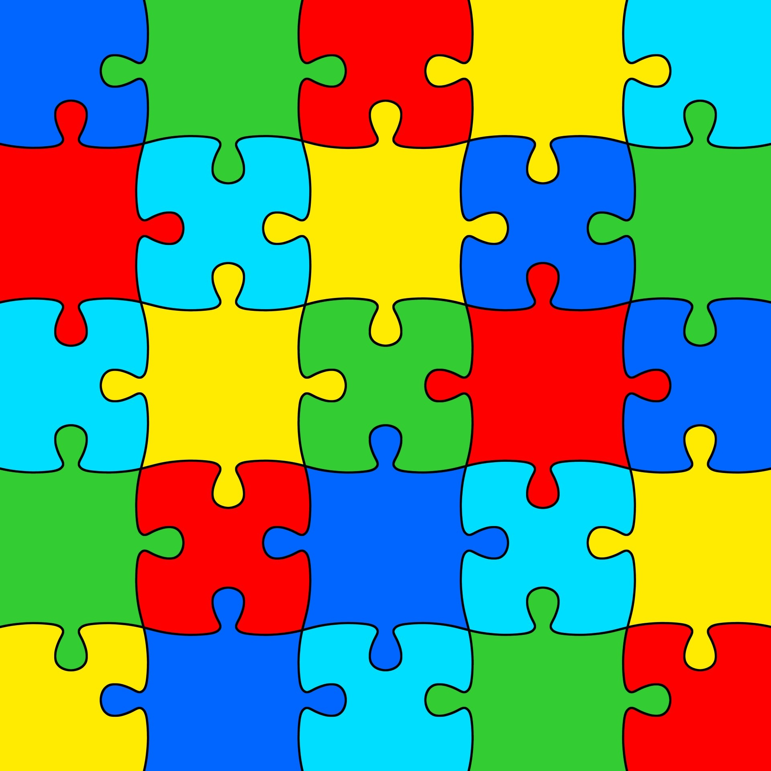

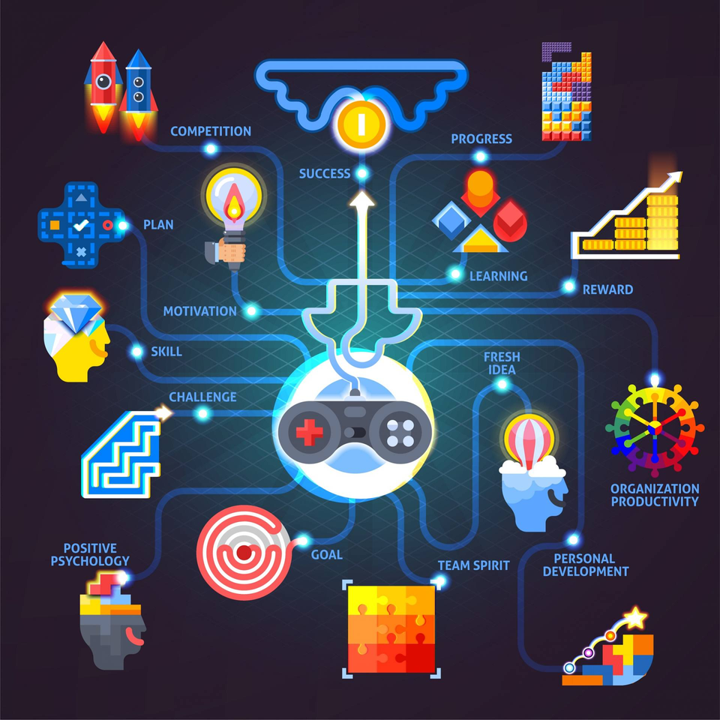

NOSSO DIFERENCIAL
Aprendizado Divertido
Com jogos interativos e personagens cativantes, o Mundo Matemático torna o aprendizado de matemática uma experiência envolvente e prazerosa.

Slide 12
NOSSO DIFERENCIAL
ACESSIBILIDADE
Mundo Matemático é projetado para rodar em TV Boxes, dispositivos que seriam doados para comunidades mais carentes. Isso significa que as crianças terão acesso ao aprendizado de Matemática, apenas com uma TV.

Slide 13
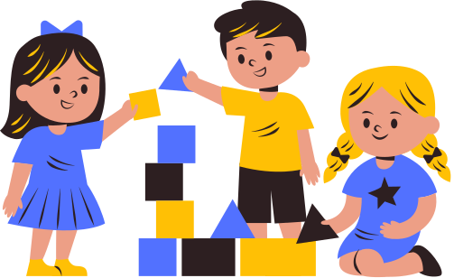

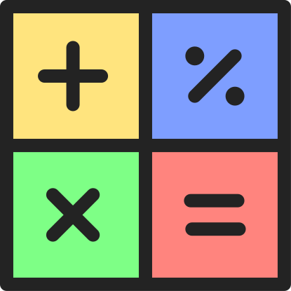
Ao escolher o Mundo Matemático, você está investindo em mais do que um produto - está investindo em um futuro onde a educação é acessível a todos. Nossa compatibilidade com TV Boxes garante que o aprendizado matemático de qualidade alcance lares que talvez não tenham acesso a tecnologias mais avançadas.
Obrigado (a) pela atenção!

